Slide 1
第七章 中间代码的生成

Slide 2
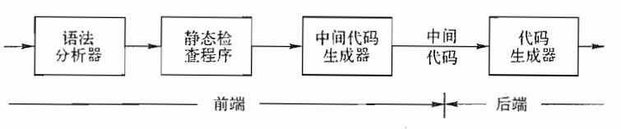
编译器前端
在编译器的模型中，前端对源程序进行分析并产生中间表示，后端在此基础上生成目标代码。这种方式下可以大大减少工作量。理想情况下，只要写出m种前端和n种后端，就可以得到m*n种编译程序。
为简单起见，我们假设编译程序按下面的流程顺序处理。

Slide 3
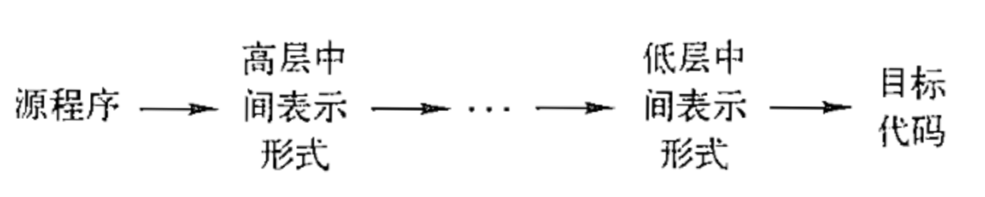
中间代码生成
中间代码生成的任务是把经过语法分析和语义分析而获得的源程序中间表示翻译为中间代码表示。
一个编译器可能构造出一系列的中间表示：
高层的表示接近于源语言，而低层的表示接近于目标机器。语法树是高层的表示，适合静态类型检查等任务。低层表示适用于机器相关的处理任务，比如寄存器分配、指令选择。

Slide 4
中间代码生成
不同的编译器对中间表示的选择和涉及各有不同，常用的除了语法树还有后缀式、三地址代码等等。
中间表示也可以是一种真正的语言。早期的C++编译器的前端生成C代码，而把C语言编译器作为后端。
采用独立于机器的中间代码的好处:
便于编译系统建立和编译系统的移植
便于进行独立于机器的代码优化工作

Slide 5
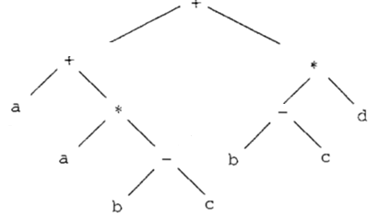
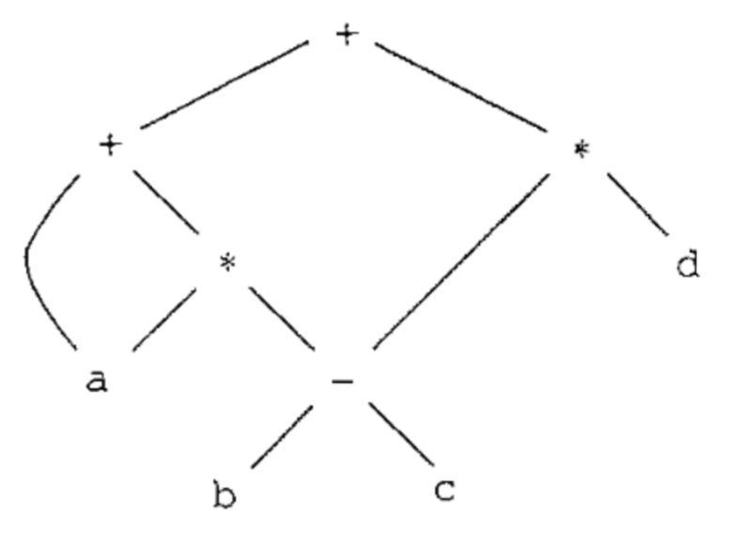
语法树的变体——DAG
表达式的无环有向图DAG是语法树的一种变体，可以用于处理表达式中的公共表达式。
对于串a+a*(b-c)+(b-c)*d

Slide 6
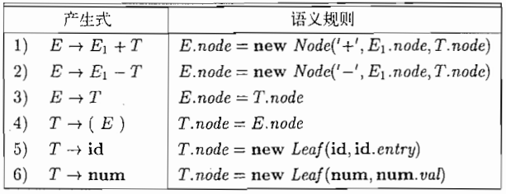
DAG的构造
可以使用构造抽象语法树的SDD来构造DAG。

Slide 7
DAG的构造
在构造抽象语法树时，SDD为每个树节点创建新的节点。而对DAG来说，创建一个节点之前应考虑它是否已经被创建，如果已经被创建则只建立连接。
例如：在构造一个新节点Node(op, left, right)之前，先检查是否已经存在一个节点，它的运算符是op，它的子节点是left，right。如果存在则Node函数返回这个节点，否则创建新的节点。

Slide 8

DAG的构造

Slide 9
DAG的构造
DAG中的节点通常存在一个记录数组中，每行表示一个节点。id叶子节点的值是指向符号表中该符号的指针，数字节点是它的数值。其他节点则保存子节点指针。
可以使用该节点在数组中的下标作为这个表达式的值编码。例如：加法节点的值编码为3，其左右子节点的值编码是1和2。所以可以用三元组(+,1,2)表示这个节点。

Slide 10
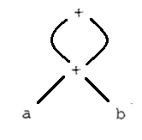
DAG的构造
示例：为a+b+(a+b)构造DAG并给出每个子表达式的值编码。
1 | id | a | 0
2 | id | b | 0
3 | + | 1 | 2
4 | + | 3 | 3

Slide 11
三地址代码
三地址代码是语法树或者DAG的线性表达形式，每条代码包含一个运算和三个地址，两个地址用于存放运算对象，一个用于存放运算结果。也就是说在三地址代码中不允许出现组合运算。
例如：表达式x+y*z会被翻译为：
t1=y*z
t2=x+t1
其中，t1和t2是编译器产生的临时名字，用于存储程序计算中得到的中间结果。

Slide 12
三地址代码
三地址代码中的名字对应于语法树或者DAG的内部节点，实际相当于引用符号表的某一项。

Slide 13
常见三地址指令形式
形如x = y op z的赋值指令。op是双目运算。
形如x = op y的赋值指令。op是单目运算。
形如x = y的赋值指令。
无条件转移指令goto L。L是要跳转语句的标号。
形如if x goto L或if x relop y goto L的条件转移指令。
形如x = y[i]或x[i] = y的带下标赋值指令。
形如x=&y、x=*y或*x=y的地址及指针赋值指令。
形如param x、call p,n、y=call p,n、return y等函数调用指令。

Slide 14
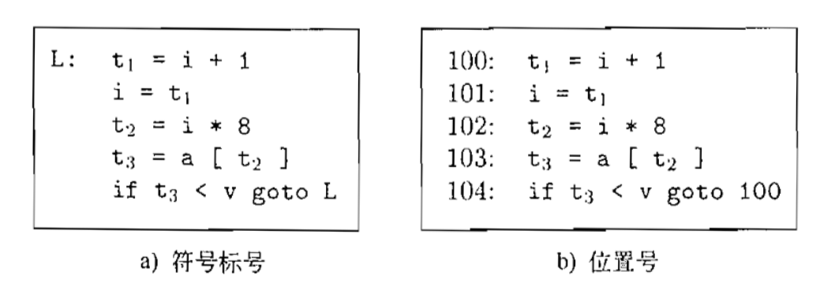
三地址代码示例
考虑语句do i = i+1; while (a[i] < v); 下面给出这个语句的两种可能的翻译：

Slide 15
练习
将下面语句翻译成三地址码：
for (i = 0; i < 10; i++)
{
if (x > 10)
x += y + 3;
}

Slide 16
练习
将下面语句翻译成三地址码：
for (i = 0; i < 10; i++)
{
if (x > 10)
x += y + 3;
}
i=0;
L5: if i < 10 goto L1
goto L2
L1: if x > 10 goto L3
goto L4
L3: t1=y+3
t2=x+t1
x=t2
L4: t3=i+1
i=t3
goto L5
L2:

Slide 17
练习
将下面语句翻译成三地址码：
if (x > 10 && y < 20)
x=y+a*b;

Slide 18
练习
将下面语句翻译成三地址码：
if (x > 10 && y < 20)
x=y+a*b;
if x > 10 goto L1
goto L2
L1: if y < 20 goto L3
goto L2
L3: t1=a*b
t2=y+t1
x=t2
L2:

Slide 19
练习
将下面语句翻译成三地址码：
while (x < 10 || x > 100)
{
x *= a[i];
i++;
}

Slide 20
练习
将下面语句翻译成三地址码：
while (x < 10 || x > 100)
{
x *= a[i];
i++;
}
L4: if x < 10 goto L1
goto L2
L2: if x > 100 goto L1
goto L3
L1: t2 = i * 8
t3 = a[t2]
t1 = x * t3
x = t1
t4 = i+1
i = t4
goto L4
L3:

Slide 21
四元式表示
三地址代码是中间代码的一种抽象形式，具体实现包括四元式、三元式、间接三元式、静态单赋值形式。
一个四元式(quadruple)有四个字段，分别称为op、arg1、arg2、result。
举例来说，在三地址指令x=y+z相应的四元式中，op存放+，arg1存放y，arg2存放z，result中为x。
形如x=minus y的单目运算和赋值指令x=y不使用arg2。
条件或非条件转移指令将目标标号放入result。

Slide 22
四元式示例
常见的三地址代码和四元式的对应关系：
三地址代码 | 四元式
x = y op z | (op, y, z, x)
x = op z | (op, z, , x)
x = y | (=, y, , x)
goto L | (j, , , L)
if x rop y goto L | (jrop, x, y, L)
if x goto L | (jnz, x, , L)

Slide 23
四元式示例
语句a:=b*-c+b*-c的四元式如下：
(- , c , , t1)
(* , b , t1, t2)
(- , c , , t3)
(* , b , t3, t4)
(+ ,t2 , t4 , t5)
(= , t5 , , a)

Slide 24
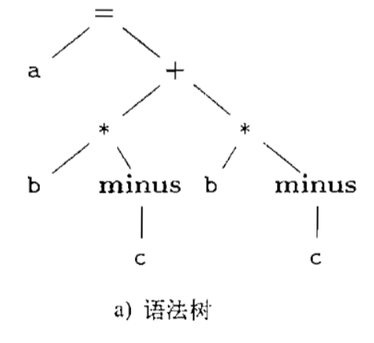
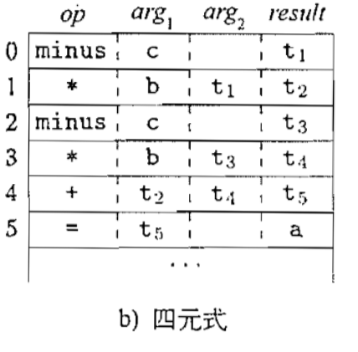
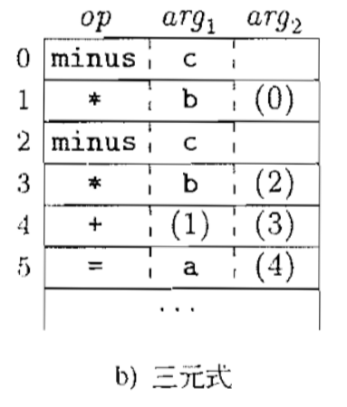
三元式表示
一个三元式(triple)只有三个字段，分别是op、arg1、arg2。四元式中用result来存放结果，三元式中使用运算x op y的位置来表示它的计算结果。
语句a=b*-c+b*-c的四元式和三元式表示：

Slide 25
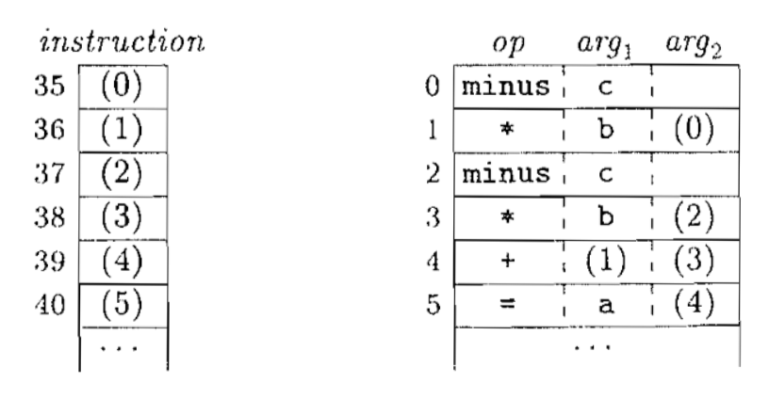
间接三元式表示
在优化编译器中，由于指令的位置常常发生变化，如果一条指令的位置修改了，那么相应的引用这条指令结果的指令都需要修改。为了解决这个问题，引入了间接三元式。
间接三元式包含了一个指向三
元式的指针列表来表示指令执
行的顺序。这样优化的时候只
需要修改这个列表。

Slide 26
练习
请为表达式a+-(b+c*m)给出四元式序列。

Slide 27
练习
请为表达式a+-(b+c*m)给出四元式序列。
三地址码 | 四元式
t1=c*m | (*, c, m, t1)
t2=b+t1 | (+, b, t1, t2)
t3=-t2 | (-, t2, , t3)
t4=a+t3 | (+, a, t3, t4)

Slide 28
静态单赋值形式SSA
静态单赋值形式（Static Single Assignment, SSA）是编译器里一种中间表示，核心规则如下：
每个变量在整个程序中只被赋值一次；
多次赋值 → 拆成不同 “版本”（如 x₁, x₂, x₃）；
控制流汇合处用 Φ（phi）函数选择来自不同路径的值。

Slide 29
静态单赋值形式SSA
三地址码
1: a = 2
2: b = 5
3: if a > b goto 5
4: goto 8
5: b = a – b
6: a = a * b
7: goto 9
8: a = a + b
9: c = a + b
SSA
a1 = 2
b1 = 5
if a1 > b1 goto L1
goto L2
L1: b2 = a1 - b1
a2 = a1 * b2
goto L3
L2: a3 = a1 + b1
L3: // 控制流汇合处φ选择
a4 = φ(a2, a3)
b3 = φ(b2, b1)
c1 = a4 + b3
每个变量只有一个定义，用的时候唯一指向，无需遍历所有可能定义。
数据流分析（活跃变量、常量传播、死代码删除）变得简单。
常量折叠、常量传播、死代码消除、循环优化、寄存器分配都更容易实现。
工业级编译器几乎都用 SSA：
LLVM：IR 就是 SSA 形式；
GCC：内部优化阶段用 SSA；

Slide 30
练习
请为下面语句给出三地址码序列和SSA序列。
if x > 10 goto L1
goto L2
L1: t1= y + 3
t2 = x + t1
x = t2
goto L3
L2: y = x
L3: t3 = x + y
y = t3
if x1 > 10 goto L1
goto L2
L1: t1= y1 + 3
t2 = x1 + t1
x2 = t2
goto L3
L2: y2 = x1
L3: x3 = φ(x2, x1)
y3 = φ(y1, y2)
t3 = x3 + y3
y4 = t3
if (x > 10)
x += y + 3;
else
y = x;
y = x + y;

Slide 31
练习
请为下面语句给出三地址码序列和SSA序列。
if x1 > 10 goto L1
goto L2
L1: t1= y1 + 3
t2 = x1 + t1
x2 = t2
y2 = 4
L2: x3 = φ(x2, x1)
y3 = φ(y2, y1)
y4 = x3
if x > 10 goto L1
goto L2
L1: t1= y + 3
t2 = x + t1
x = t2
y = 4
L2: y = x
if (x > 10)
x += y + 3;
y = 4;
y = x;

Slide 32
类型和声明
可以把类型的应用划分为类型检查和翻译时的应用。
类型检查(type checking)。类型检查保证运算分量的类型和运算符的预期类型相匹配。
翻译时的应用(translation application)。编译器可以根据类型来确定变量在运行时需要的存储空间，也可以计算数组引用的地址，插入显式的类型转换等等。

Slide 33
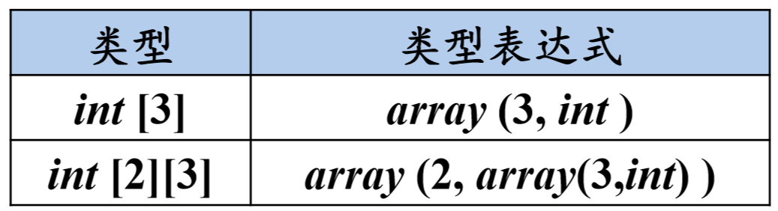
类型表达式
类型自身也有结构，我们使用类型表达式来表示这种结构。
基本类型是一个类型表达式。如：int、char、float、void
可以为类型表达式命名，类型名也是类型表达式。
类型构造算子作用于类型表达式可以构造新的类型表达式。
数组构造符array。若T是类型表达式，则array( I, T)是类型表达式( I是一个整数)

Slide 34
类型表达式
指针构造符pointer 。若T是类型表达式，则pointer ( T ) 是类型表达式，它表示一个指针类型。
笛卡尔乘积构造符x。若T1和T2是类型表达式，则笛卡尔乘积T1xT2 是类型表达式，主要用于参数列表等。
函数构造符→ 。若T1、T2、…、Tn 和R是类型表达式，则T1xT2x…xTn→R是类型表达式。
记录构造符record 。若有标识符N1、N2、…、Nn 与类型表达式T1 、T2、…、Tn ，则 record( (N1 x T1) x (N2 x T2) x … x (Nn x Tn ))是一个类型表达式。

Slide 35
类型表达式示例
设有C程序片段：
和rec绑定的类型表达式 :
record ( (name x array(16, char)) x (number x int) )
和t绑定的类型表达式 : array (10, rec)
和p绑定的类型表达式 : pointer (rec)
struct rec
{
char[16] name;
int number;
} ;
rec[10] t;
rec* p;

Slide 36
类型表达式
练习：请为下面的C语言变量定义写出类型表达式：
int a[4][5];
int *p;
struct b{
float c;
int* d[3];
}aa;
array(4, array(5, int))
pointer(int)
record((c x float) x
(d x array(3, pointer(int))))

Slide 37
类型等价
很多类型检查具有这样的形式：“如果两个类型表达式相等，那么返回某种类型，否则出错”。
两种类型之间结构等价当且仅当下面的某个条件为真：
它们是相同的类型。
它们是将相同的类型构造算子应用于结构等价的类型而构造得到的。
一个类型是另一个类型表达式的名字。

Slide 38
类型等价
示例：请判断下面两组数组类型是否等价。
int a[4][5];
int b[4][5];
int c[4][5];
int d[5][4];
类型都是array(4, array(5, int))，所以a和b是类型等价的变量。
c的类型是array(4, array(5 , int))
d的类型是array(5, array(4 , int))
所以c和d不是类型等价的变量。

Slide 39
类型等价
示例：请判断下面两个
类型是否等价。
struct b{
float c;
int* d[3];
}
struct e{
float f;
int* d[3];
}
b的类型表达式是
record((c x float) x
(d x array(3, pointer(int))))
e的类型表达式是
record((f x float) x
(d x array(3, pointer(int))))
所以b和e的类型不等价。

Slide 40
类型及其声明
我们使用以下经过简化的文法来研究类型及其声明。
D→ T id ; D | ε
T→ B C | record ‘{’D ‘}’
B→ int | float
C→ ε | [num]C
非终结符B生成基本类型int和float之一
非终结符C产生零个或多个方括号括起来的整数，表示数组分量。
非终结符T生成基本类型、数组类型或记录类型

Slide 41
局部变量名的存储布局
对于声明语句，翻译的主要任务就是
收集标识符的类型等属性信息
并为每一个名字分配一个相对地址
从类型表达式可以知道该类型在运行时刻所需的存储单元数量，称为类型的宽度(width) 。
在编译时，可以使用类型的宽度为每一个名字分配一个相对地址。
名字的类型和相对地址信息保存在相应的符号表记录中。

Slide 42
变量声明语句的SDT
下面的SDT计算了基本类型和数组类型以及它们的宽度。
这个SDT中每个非终结符都有2个综合属性type和width
两个变量t和w用于将类型和宽度从B结点传递到对应于产生式C →ε的结点，在SDD中它们应该是C的继承属性。
T→ B{ t =B.type; w=B.width;} C{ T.type= C.type; T.width= C.width;}
B→ int{ B.type= int; B.width= 4; }
B→ float{ B.type= float; B.width= 8; }
C→ε{ C.type=t; C.width=w;}
C→ [num]C1{ C.type= array( num.val, C1.type); C.width= num.val* C1.width; }

Slide 43
变量声明语句的SDT
T→ B{1 t=B.type; w=B.width;} C{2 T.type= C.type; T.width= C.width;}
B→ int{3 B.type= int; B.width= 4; }
B→ float{4 B.type= float; B.width= 8; }
C→ε{5 C.type=t; C.width=w;}
C→ [num]C1{6 C.type= array( num.val, C1.type); C.width= num.val* C1.width; }
类型int[2][3]的语法制导翻译
3 B.type=int; B.width=4;
1 t=B.type=int; w=B.width=4;
5 C.type=t=int; C.width=w=4;
6 C.type=array(3, int); C.width= 3*4=12;
6 C.type=array(2, array(3, int)); C.width= 2*12=24;
2 T.type=array(2, array(3, int)); T.width=24;
1
2
6
3
6
5

Slide 44
声明的序列
C语言支持将单个过程中的所有声明作为一个组进行处理。因此我们使用变量offset跟踪下一个可用的相对地址。下面的SDT用来处理形如T id;的声明序列。
在考虑第一个声明之前，offset被置为0。
每处理一个变量x时，x被加入符号表，它的相对地址被设为offset当前值，随后x的宽度被加到offset上。
P→{ offset=0} D
D→ T id ; { top.put(id.lexeme, T.type, offset); offset = offset + T.width;} D1
D→ε
top.put：向符号表中填入id的信息

Slide 45
练习
请使用下面的SDT对 int x; float[2] y;进行自上而下的分析，给出符号表的内容。
P→{1 offset=0}D
D→ T id ; {2 top.put(id.lexeme, T.type, offset); offset = offset + T.width;} D1
D→ε
T→ B {3 t =B.type; w=B.width;} C {4 T.type= C.type; T.width= C.width;}
B→ int {5 B.type= int; B.width= 4; }
B→ float {6 B.type= float; B.width= 8; }
C→ε {7 C.type=t; C.width=w;}
C→ [num]C1{8 C.type= array( num.val, C1.type); C.width= num.val* C1.width;}

Slide 46
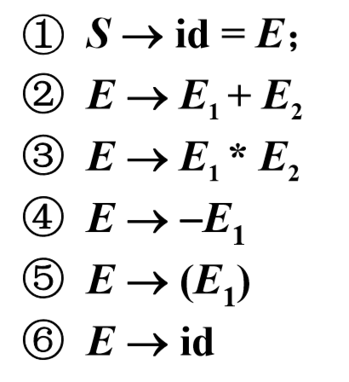
表达式和赋值语句的翻译
表达式和赋值语句翻译的主要任务：生成对表达式求值的三地址码
表达式和赋值语句的基本文法如下：
源程序：
x=(a+b)*c;
三地址码：
t1=a+b
t2=t1*c
x=t2

Slide 47
为赋值语句S生成三地址代码的SDD
综合属性S.code和E.code分别表示S和E对应的三地址代码。综合属性E.addr则表示存放E的值的地址。
new Temp( )：生成一个新的临时变量t， 返回t的地址
gen(code)：生成三地址指令code
top.get：从符号表获取id的信息

Slide 48
示例
请用前面的SDD将赋值语句a=b+-c;编译成三地址代码。
S=>id = E0 ;
=>id = E1+ E2;
=>id = E1 + -E3;
=>id = E1 + -id;
=>id = id + -id;
E1→id
E1.addr = addr(b)
E1.code = ‘’

Slide 49
示例
请用前面的SDD将赋值语句a=b+-c;编译成三地址代码。
S=>id = E0 ;
=>id = E1+ E2;
=>id = E1 + -E3;
=>id = E1 + -id;
=>id = id + -id;
E3→id
E3.addr = addr(c)
E3.code = ‘’

Slide 50
示例
请用前面的SDD将赋值语句a=b+-c;编译成三地址代码。
S=>id = E0 ;
=>id = E1+ E2;
=>id = E1 + -E3;
=>id = E1 + -id;
=>id = id + -id;
E2→-E3
E3.addr = addr(c)
E3.code = ‘’
E2.addr = t1
E2.code = E3.code || E2.addr = minus E3.addr
= t1 = minus c

Slide 51
示例
S=>id = E0 ;
=>id = E1+ E2;
=>id = E1 + -E3;
=>id = E1 + -id;
=>id = id + -id;
请用前面的SDD将赋值语句a=b+-c;编译成三地址代码。
E0→E1 + E2
E2.addr = t1
E2.code = t1 = minus c
E1.addr = addr(b)
E1.code = ‘’
E0.addr = t2
E0.code
=E1.code || E2.code || E0.addr = E1.addr + E2.addr
= t1 = minus c
t2 = b + t1

Slide 52
示例
请用前面的SDD将赋值语句a=b+-c;编译成三地址代码。
S=>id = E0 ;
=>id = E1+ E2;
=>id = E1 + -E3;
=>id = E1 + -id;
=>id = id + -id;
S→id = E0 ;
E0.addr = t2
E0.code = t1 = minus c
t2 = b + t1
S.code = E0.code || a = E0.addr
= t1 = minus c
t2 = b + t1
a = t2

Slide 53
练习
请用下面的SDD将赋值语句a=(-b)+c；编译成三地址代码。

Slide 54
练习
请用下面的SDD将赋值语句a=(-b)+c；编译成三地址代码。
S=>id = E0 ;
=>id = E1 + E2;
=>id = E1 + id;
=>id = (E3) + id;
=>id = (-E4) + id;
=>id = (-id) + id;
E3.code添加 : t1=minus b
E0.code添加 : t2=t1+c
S.code添加 : a=t2

Slide 55
类型检查
类型检查有两种形式：综合和推导。
类型综合(type synthesis)根据子表达式的类型构造出表达式的类型。它要求名字先声明再使用。
表达式E1+E2的类型是根据E1和E2的类型定义的。
类型推导(type inference)根据一个语言结构的使用来确定该结构的类型。
令null是一个测试列表是否为空的函数，那么根据函数的使用null(x)，我们可以指出x必须是一个列表类型。

Slide 56
类型转换
考虑类似x+i的表达式，假设x是浮点数而i是整型。为了保证运算正常进行，编译器需要把+的某个运算数进行类型转换。
例如E→E1+E2的相关规则可以用如下伪代码给出：
if (E1.type = int and E2.type = int)
E.type = int;
else if (E1.type = float and E2.type = int)
……
……

Slide 57
类型转换
不同的语言具有不同的类型转换规则。下面给出拓宽转换和窄化转换。拓宽转换可以保持信息，窄化转换则可能丢失信息。

Slide 58
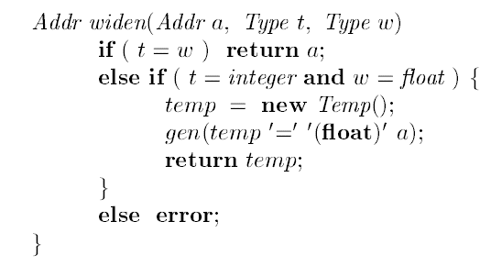
拓宽函数的使用
max：返回拓宽层次结构中比较大的类型
将a1和a2都向宽类型转换。

Slide 59
布尔表达式的翻译
在if、while等控制流语句中，布尔表达式经常用来改变控制流和计算逻辑值。我们假设布尔表达式文法如下：
B→ B or B
| B and B
| not B
| (B)
| E relop E
| true
| false
relop（关系运算符）：
< <= > >= == !=

Slide 60
短路代码
在跳转代码中，逻辑运算符&&、|| 和 ! 被翻译成跳转指令。
运算符本身不出现在代码中，布尔表达式的值是通过代码序列中的位置来表示的。
语句： if (x > 10 && y < 20)
x=y+a*b;
三地址码： if x > 10 goto L1
goto L2
L1: if y < 20 goto L3
goto L2
L3: t1=a*b
t2=y+t1
x=t2
L2:

Slide 61
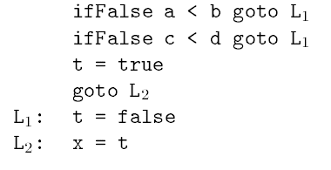
非控制流中的布尔表达式翻译
在有些情况下确实需要对布尔表达式进行求值，比如x=a<b&&c<d。可以采用如下形式进行翻译：

Slide 62
控制流语句
假设控制流语句文法如下:
P →S
S → assign
S→ if (B) S1
S→ if (B) S1 else S2
S→ while (B) S1
S→ S1 S2
其中S表示一个语句，B表示一个布尔表达式。

Slide 63
控制流语句
对于出现在语句if (B) S1 else S2中的布尔表达式B，其作用就是控制对S1和S2的选择。
对while语句来说出口也是两个。
因此，作为条件的布尔表达式，把它设计成两个出口：B.true 和 B.false。

Slide 64
控制流语句的代码布局方案
对于if语句，B.true指向S1， B.false指向S2；
对于while语句， B.true指向循环的开始， B.false指向while 的下一语句。

Slide 65
布尔表达式的控制流翻译
对B→E1 rel E2来说，假定形如a＜b，则将生成如下代码
三地址表示：
B.true: if a＜b goto B.true （真出口）
B.false: goto B.false （假出口）

Slide 66
布尔表达式的控制流翻译
B是常量true或者false，则直接翻译成跳转指令
不需要为B→!B产生新的代码，只需要将真假出口交换就可以了。跳转标号使用继承属性来处理。

Slide 67
布尔表达式的控制流翻译
对B→B1 || B2来说
如果B1为真则B为真，因此B1.true应该从B.true继承而来
如果B1为假则应对B2求值，因此B1.false设置为B2的第一条指令的标号。
B2的真假出口标号直接从B继承。
newlabel：产生一个新的标号
B.code
B₁.false
B₁.true
B₁.code
B₂.true
B₂.code
B₂.false
Label(L)：将标号L附加到即将生成的下一条三地址指令上。
B.true
B.false

Slide 68
布尔表达式的控制流翻译
对B→B1 && B2来说
如果B1为假则B为假，因此B1.false应该从B.false继承
如果B1为真则对B2求值，因此B1.true设置为B2的第1条指令的标号。
B2的真假出口标号直接从B继承。
B.code
B₁.true
B₁.false
B₁.code
B₂.code
B₂.true
B₂.false
B.true
B.false

Slide 69
控制流语句的语法制导定义
对P→S来说，将S.next初始化为一个新标号，并设置为S.code后面的第一条语句的标号。对S →assign来说，只需将assign的代码复制给S即可。
P.code
S.code
S.next

Slide 70
控制流语句的语法制导定义
对S→if (B) S1来说，将B.true设置为S1.code的第一条语句的标号。而B.false从S.next继承。
S.code
B.false
B.code
B.true
S₁.code
S₁.next
S.next

Slide 71
控制流语句的语法制导定义
对 S→if (B) S1 else S2 来说
将B.true设置为S1.code的第1条语句的标号。
将B.false设置为S2.code的第1条语句的标号。
S1.next和S2.next都从S.next继承。
S.code
B.false
B.code
B.true
S₁.code
S₁.next
goto S.next
S₂.next
S₂.code
S.next

Slide 72
控制流语句的语法制导定义
对 S→ while (B) S1 来说
使用begin来保存while的第1条指令的标号。
B.true设置为S1的第1条指令的标号,B.false设置为S.next。
S1的代码后增加无条件跳转到begin的代码。
S.code
begin
B.false
B.code
B.true
S₁.code
S₁.next
goto begin
S.next

Slide 73
控制流语句的语法制导定义
对 S→ S1 S2 来说，顺序执行S1和S2的代码即可。因此将S1.next设置为S2的第一条指令的标号。
S.code
S₁.code
S₁.next
S₂.code
S₂.next
S.next

Slide 74
布尔表达式的控制流翻译
重新分析语句if (x < 100 || x > 200 && x!=y) x=0;

Slide 75
布尔表达式的控制流翻译
重新分析语句if (x < 100 || x > 200 && x!=y) x=0;
P→ S
S→ if (B) S1
S→ if (B) S1 else S2
S→ while (B) S1
B→ B1 || B2
| B1 && B2
| ! B
| (B)
| E1 rel E2
| true
| false
P=>S0
=>if (B0) S1
=>if (B1 || B2) S1
=>if (B1 || B3 && B4) S1

Slide 76
布尔表达式的控制流翻译
重新分析语句if (x < 100 || x > 200 && x!=y) x=0;
P=>S0
=>if (B0) S1
=>if (B1 || B2) S1
=>if (B1 || B3 && B4) S1
P→S0
S0.next = L1(new)
P.code = S0.code
L1:

Slide 77
布尔表达式的控制流翻译
重新分析语句if (x < 100 || x > 200 && x!=y) x=0;
P=>S0
=>if (B0) S1
=>if (B1 || B2) S1
=>if (B1 || B3 && B4) S1
S0 → if (B0) S1
S0.next = L1
P.code = S0.code
L1:
B0.true = L2(new)
B0.false = S0.next=L1
S1.next = L1
S0.code = B0.code||L2 :||S1.code
S1.code = x=0
P.code = B0.code
L2: x = 0
L1:

Slide 78
布尔表达式的控制流翻译
重新分析语句if (x < 100 || x > 200 && x!=y) x=0;
P=>S0
=>if (B0) S1
=>if (B1 || B2) S1
=>if (B1 || B3 && B4) S1
B0 → B1 || B2
B0.true = L2
B0.false = L1
P.code = B0.code
L2: x = 0
L1:
B1.true = L2
B1.false = L3(new)
B2.true = L2
B2.false = L1
P.code = B1.code
L3: B2.code
L2: x = 0
L1:

Slide 79
布尔表达式的控制流翻译
重新分析语句if (x < 100 || x > 200 && x!=y) x=0;
P=>S0
=>if (B0) S1
=>if (B1 || B2) S1
=>if (B1 || B3 && B4) S1
B1 → E1 rel E2
B1.true = L2
B1.false = L3
P.code = B1.code
L3: B2.code
L2: x = 0
L1:
B1.code = E1.code || E2.code
|| if x < 100 goto B1.true
|| goto B1.false
= if x < 100 goto L2
goto L3
P.code =
if x < 100 goto L2
goto L3
L3: B2.code
L2: x = 0
L1:

Slide 80
布尔表达式的控制流翻译
重新分析语句if (x < 100 || x > 200 && x!=y) x=0;
P=>S0
=>if (B0) S1
=>if (B1 || B2) S1
=>if (B1 || B3 && B4) S1
B2 → B3 && B4
B2.true = L2
B2.false = L1
P.code = if x < 100 goto L2
goto L3
L3: B2.code
L2: x = 0
L1:
P.code = if x < 100 goto L2
goto L3
L3: B3.code
L4: B4.code
L2: x = 0
L1:
B3.true = L4(new)
B3.false = L1
B4.true = L2
B4.false = L1
B2.code = B3.code || L4: || B4.code

Slide 81
布尔表达式的控制流翻译
重新分析语句if (x < 100 || x > 200 && x!=y) x=0;
P=>S0
=>if (B0) S1
=>if (B1 || B2) S1
=>if (B1 || B3 && B4) S1
B3 → E3 rel E4
B4 → E5 rel E6
B3.true = L4
B3.false = L1
B4.true = L2
B4.false = L1
B3.code = E3.code || E4.code
|| if x > 200 goto B3.true
|| goto B3.false
= if x > 200 goto L4
goto L1
B4.code = E5.code || E6.code
|| if x != y goto B4.true
|| goto B4.false
= if x !=y goto L2
goto L1

Slide 82
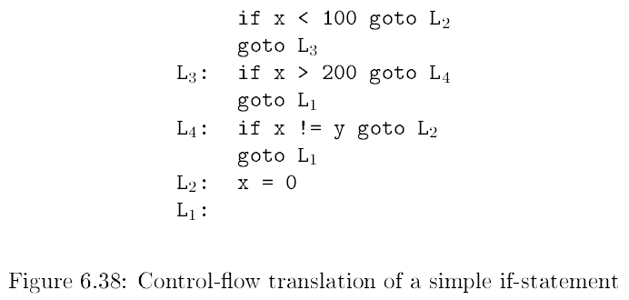
布尔表达式的控制流翻译
重新分析语句if (x < 100 || x > 200 && x!=y) x=0;
P.code = if x < 100 goto L2
goto L3
L3: B3.code
L4: B4.code
L2: x = 0
L1:
B3.code = if x > 200 goto L4
goto L1
B4.code = if x !=y goto L2
goto L1
P.code = if x < 100 goto L2
goto L3
L3: if x > 200 goto L4
goto L1
L4: if x !=y goto L2
goto L1
L2: x = 0
L1:

Slide 83
练习
请将语句 if (a > 0 || b > 0) a = a + b；编译成三地址代码。

Slide 84
练习
请为翻译下面代码设计一个SDD。
if (a > 10 || a < 2)
{
a = 0;
b = a;
}
a = 100;

Slide 85
练习
请为翻译下面代码设计一个SDD。
if (a > 10 || a < 2)
{
a = 0;
b = a;
}
a = 100;
P → S
S → S1 S2
S → {S1}
S → if (B) S1
S → id = num;
S → id1 = id2;
B → B1 || B2
B → E1 rel E2
E → id
E → num

Slide 86
P → S | S.Next = newlabel() P.Code = S.Code || label(S.Next)
S → S1 S2
S → {S1}
S → if (B) S1
S → id = num;
S → id1 = id2;
B → B1 || B2
B → E1 rel E2
E → id
E → num

Slide 87
P → S | S.Next = newlabel() P.Code = S.Code || label(S.Next)
S → S1 S2 | S1.Next = newlabel() S2.Next = S.Next S.Code = S1.Code || label(S1.Next) || S2.Code
S → {S1}
S → if (B) S1
S → id = num;
S → id1 = id2;
B → B1 || B2
B → E1 rel E2
E → id
E → num

Slide 88
P → S | S.Next = newlabel() P.Code = S.Code || label(S.Next)
S → S1 S2 | S1.Next = newlabel() S2.Next = S.Next S.Code = S1.Code || label(S1.Next) || S2.Code
S → {S1} | S1.Next = S.Next S.Code = S1.Code
S → if (B) S1
S → id = num;
S → id1 = id2;
B → B1 || B2
B → E1 rel E2
E → id
E → num

Slide 89
P → S | S.Next = newlabel() P.Code = S.Code || label(S.Next)
S → S1 S2 | S1.Next = newlabel() S2.Next = S.Next S.Code = S1.Code || label(S1.Next) || S2.Code
S → {S1} | S1.Next = S.Next S.Code = S1.Code
S → if (B) S1 | B.true = newlabel() B.false = S.Next S1.Next = S.Next S.Code = B.Code || label(B.true) || S1.Code
S → id = num;
S → id1 = id2;
B → B1 || B2
B → E1 rel E2
E → id
E → num

Slide 90
P → S | S.Next = newlabel() P.Code = S.Code || label(S.Next)
S → S1 S2 | S1.Next = newlabel() S2.Next = S.Next S.Code = S1.Code || label(S1.Next) || S2.Code
S → {S1} | S1.Next = S.Next S.Code = S1.Code
S → if (B) S1 | B.true = newlabel() B.false = S.Next S1.Next = S.Next S.Code = B.Code || label(B.true) || S1.Code
S → id = num; | S.Code = gen(top.get(id.lexeme) ‘=‘ top.get(num.lexeme))
S → id1 = id2; | S.Code = gen(top.get(id1.lexeme) ‘=‘ top.get(id2.lexeme))
B → B1 || B2
B → E1 rel E2
E → id
E → num

Slide 91
P → S | S.Next = newlabel() P.Code = S.Code || label(S.Next)
S → S1 S2 | S1.Next = newlabel() S2.Next = S.Next S.Code = S1.Code || label(S1.Next) || S2.Code
S → {S1} | S1.Next = S.Next S.Code = S1.Code
S → if (B) S1 | B.true = newlabel() B.false = S.Next S1.Next = S.Next S.Code = B.Code || label(B.true) || S1.Code
S → id = num; | S.Code = gen(top.get(id.lexeme) ‘=‘ top.get(num.lexeme))
S → id1 = id2; | S.Code = gen(top.get(id1.lexeme) ‘=‘ top.get(id2.lexeme))
B → B1 || B2 | B1.true = B.true B1.false = newlabel() B2.true = B.true B2.false = B.false B.Code = B1.Code || label(B1.false) || B2.Code
B → E1 rel E2
E → id
E → num

Slide 92
P → S | S.Next = newlabel() P.Code = S.Code || label(S.Next)
S → S1 S2 | S1.Next = newlabel() S2.Next = S.Next S.Code = S1.Code || label(S1.Next) || S2.Code
S → {S1} | S1.Next = S.Next S.Code = S1.Code
S → if (B) S1 | B.true = newlabel() B.false = S.Next S1.Next = S.Next S.Code = B.Code || label(B.true) || S1.Code
S → id = num; | S.Code = gen(top.get(id.lexeme) ‘=‘ top.get(num.lexeme))
S → id1 = id2; | S.Code = gen(top.get(id1.lexeme) ‘=‘ top.get(id2.lexeme))
B → B1 || B2 | B1.true = B.true B1.false = newlabel() B2.true = B.true B2.false = B.false B.Code = B1.Code || label(B1.false) || B2.Code
B → E1 rel E2 | B.Code = E1.Code || E2.Code || gen(‘if’ E1.addr rel.op E2.addr ‘goto’ B.true) || gen(‘goto’ B.false)
E → id
E → num

Slide 93
P → S | S.Next = newlabel() P.Code = S.Code || label(S.Next)
S → S1 S2 | S1.Next = newlabel() S2.Next = S.Next S.Code = S1.Code || label(S1.Next) || S2.Code
S → {S1} | S1.Next = S.Next S.Code = S1.Code
S → if (B) S1 | B.true = newlabel() B.false = S.Next S1.Next = S.Next S.Code = B.Code || label(B.true) || S1.Code
S → id = num; | S.Code = gen(top.get(id.lexeme) ‘=‘ top.get(num.lexeme))
S → id1 = id2; | S.Code = gen(top.get(id1.lexeme) ‘=‘ top.get(id2.lexeme))
B → B1 || B2 | B1.true = B.true B1.false = newlabel() B2.true = B.true B2.false = B.false B.Code = B1.Code || label(B1.false) || B2.Code
B → E1 rel E2 | B.Code = E1.Code || E2.Code || gen(‘if’ E1.addr rel.op E2.addr ‘goto’ B.true) || gen(‘goto’ B.false)
E → id | E.addr = top.get(id.lexeme) E.Code = ‘’
E → num | E.addr = top.get(num.lexeme) E.Code = ‘’

Slide 94
小结
设计时要考虑的属性：
P：code
S：code、next
B：code、true、false
E： code、 addr(调用top.get()获取)
属性计算的位置
S.next： P → S S → S1 S2 S → {S1} S → if (B) S1
B.true、B.false： S → if (B) S1 B → B1 || B2
Goto跳转语句的产生都在B → E1 rel E2

